Slide 1
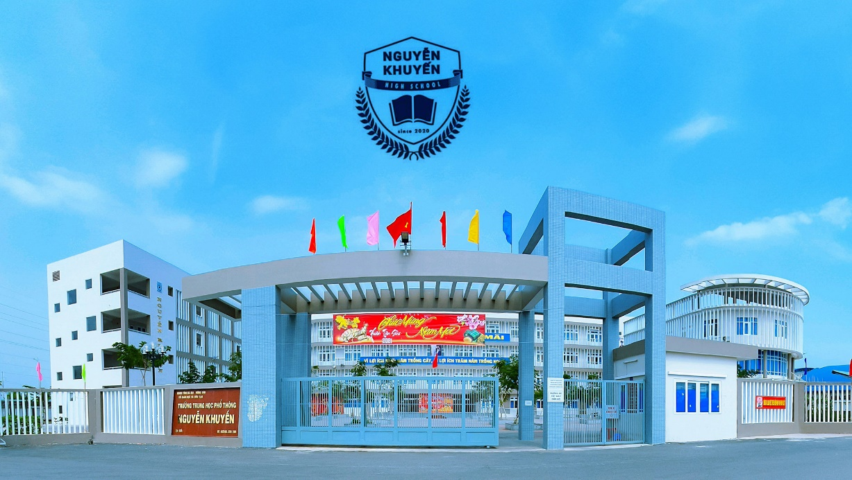
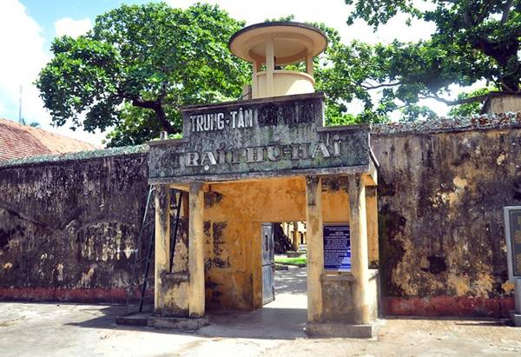
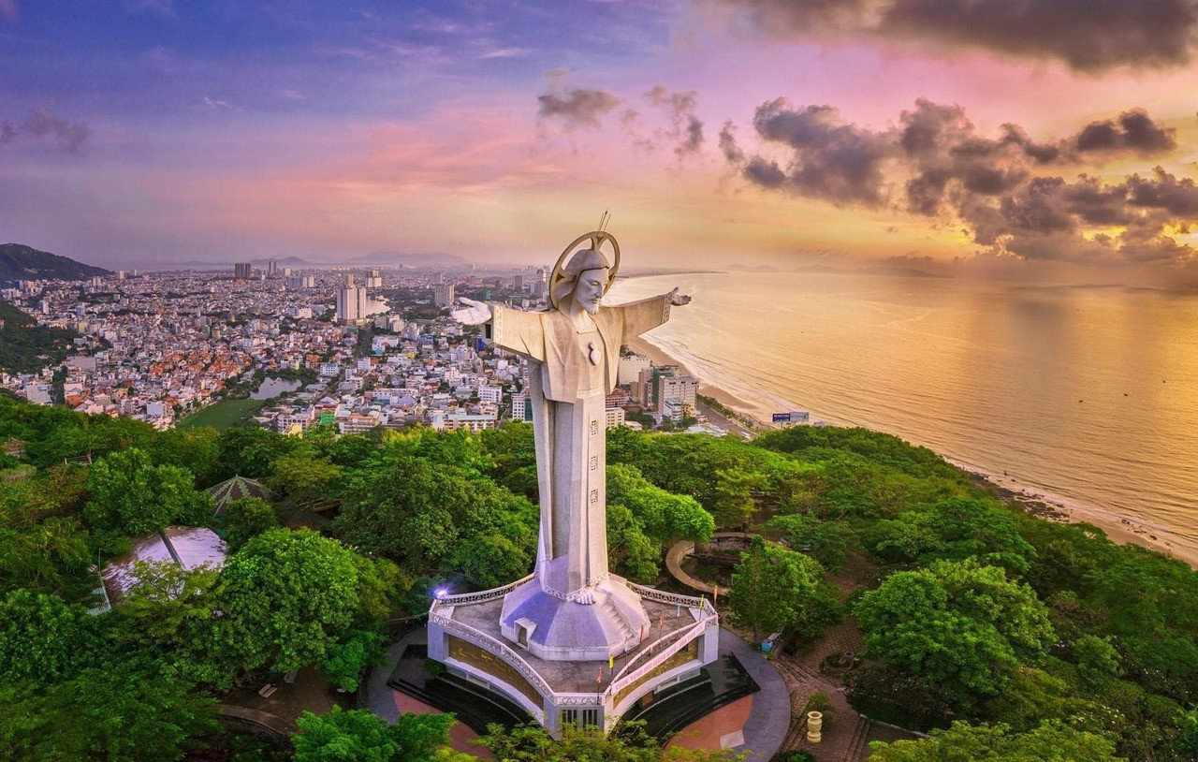
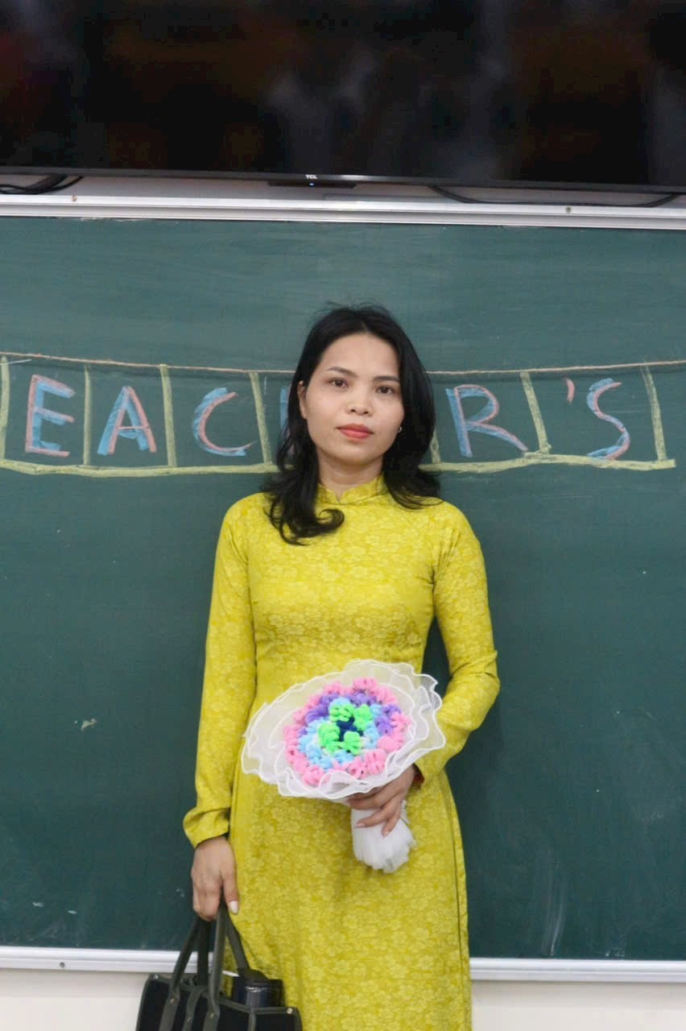
A
Đi Tìm Bí Mật
B
1
2
4
3

Slide 2
Câu hỏi 1: Đây là cái gì?
Đáp án

Slide 3
Câu hỏi 2. Đây là ở đâu?
Đáp án

Slide 4
Câu hỏi 3. Đây là 1 địa điểm nổi tiếng của tỉnh Bà Rịa Vũng Tàu?
Đáp án

Slide 5
Câu hỏi 4. Đây là ai?
Đáp án

